Slide 1
DataImmo
Analyse du marché immobilier français
Laplace Immo · Mars 2026
Heba Abu-rabia

Slide 2
Contexte du projet
Laplace Immo est un réseau national d'agences immobilières qui souhaite exploiter les données
pour se démarquer de la concurrence. En tant que Data Engineer, j'ai été chargé(e) de concevoir
un Proof of Concept (POC) : collecter les transactions immobilières en France, créer une base de
données structurée, et répondre aux besoins analytiques de l'entreprise.
Objectif
Source de données
Démarche
Suivre l'évolution du prix au m² et identifier les régions où le marché est le plus porteur.
Fichier DVF (Demandes de Valeurs Foncières) fourni par l'État — données 2020.
Modélisation 3NF → création BDD SQLite → chargement CSV → requêtes SQL analytiques.

Slide 3
Transformation des données
✔ Colonnes conservées
✖ Colonnes exclues / raisons
• Id_bien
• BTQ (bis/ter/quater)
Identifiant unique du bien
Très peu renseigné, non nécessaire
• No_voie / Type_de_voie / Voie
• Code_voie
Adresse atomique (1NF)
Identifiant cadastral redondant
• Surface
• Valeur_fonciere_actuelle
Surface en m²
Duplique Valeur_fonciere
• Type_local
• Bis_ter_quater
Type de bien (Appartement, Maison…)
Complément voie → RGPD partiel
• Total_piece
• indice_prix_logement
Nombre de pièces
Hors schéma BDD POC
• Code_departement / Code_commune
→ clé id_codedep_codecommune
• Code_postal / Commune
— RGPD —
Référentiel géographique
• Date_vente / Valeur_fonciere
• No_voie
Transaction immobilière
Conservé mais pseudonymisé
(pas de noms de personnes)

Slide 4
Dictionnaire des données
Extrait du dictionnaire complété — 3 feuilles : Valeurs foncières · Référentiel géographique · Données communes
CODE
SIGNIFICATION
TYPE
LONGUEUR
NATURE
RÈGLE DE GESTION
— Feuille 1 : Valeurs foncières (bien_immo + transaction)
id_bien
ID du bien immobilier
Integer
NC
Élémentaire
PK, NOT NULL, auto-incrémenté
no_voie
Numéro de rue
Integer
NC
Élémentaire
—
type_de_voie
Type de voie (RUE, BD…)
Varchar
4
Élémentaire
—
voie
Nom de la voie
Varchar
50
Élémentaire
—
surface
Surface en m²
Float
NC
Élémentaire
> 0
type_local
Type de bien
Varchar
50
Élémentaire
Appartement / Maison…
total_piece
Nombre de pièces
Integer
NC
Élémentaire
≥ 1
id_vente
ID de la transaction
Integer
NC
Élémentaire
PK, NOT NULL, auto-incrémenté
date_vente
Date de la vente
Date
NC
Élémentaire
JJ/MM/AAAA
valeur_fonciere
Prix de vente en €
Float
NC
Élémentaire
> 0
— Feuille 2 : Référentiel géographique
id_codedep_…
Clé unique commune
Varchar
10
Concaténé
code_dep + code_commune
code_departement
Code du département
Varchar
3
Élémentaire
Peut valoir 2A / 2B
commune
Nom de la commune
Varchar
50
Élémentaire
—
id_region
ID région
Integer
NC
Élémentaire
FK → region
id_region (reg)
ID de la région
Integer
NC
Élémentaire
PK, NOT NULL
nom_region
Nom de la région
Varchar
50
Élémentaire
—

Slide 5
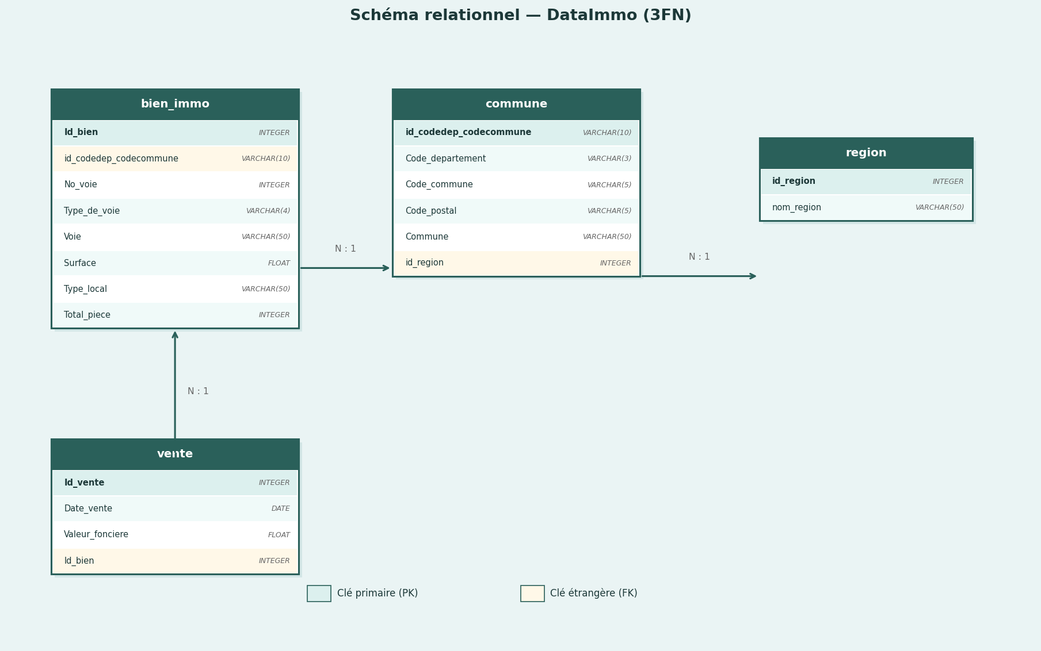
Schéma relationnel normalisé (3FN)
4 tables · Clés primaires justifiées · Clés étrangères explicites · Données atomiques (1NF) · Dépendances transitives éliminées (3NF)

Slide 6

Base de données — Table region
Structure de la table
SELECT COUNT(*)
FROM region;
14 lignes
Table de référence. 14 régions métropolitaines + DOM.

Slide 7
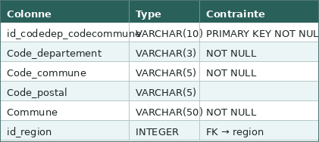
Base de données — Table commune
Structure de la table
SELECT COUNT(*)
FROM commune;
467 lignes
Clé primaire concaténée : code_dep + code_commune.
Ex : 34 + 172 = 34172 (Montpellier)

Slide 8
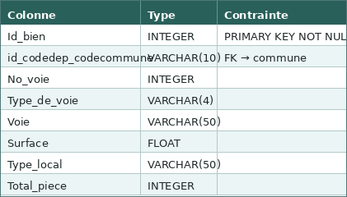
Base de données — Table bien_immo
Structure de la table
SELECT COUNT(*)
FROM bien_immo;
1 107 lignes
Contient les caractéristiques du bien.
Pas de données personnelles (RGPD).

Slide 9
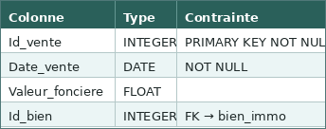
Base de données — Table vente
Structure de la table
SELECT COUNT(*)
FROM vente;
1 047 lignes
Chaque ligne = une transaction. Lien FK vers bien_immo.
Valeur foncière exprimée en €.

Slide 10

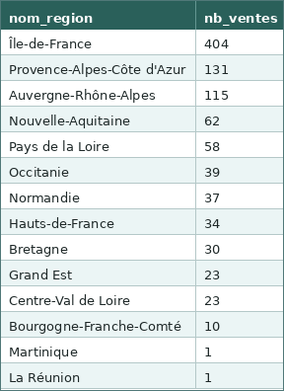
Requêtes Q1 & Q2
Q1
Nombre total d'appartements vendus au 1er semestre 2020
SELECT COUNT(*) AS nb_appartements_vendus
FROM vente v
JOIN bien_immo b ON v.Id_bien = b.Id_bien
WHERE b.Type_local = 'Appartement'
AND v.Date_vente BETWEEN '2020-01-01' AND '2020-06-30'
→ 968 appartements vendus au 1er semestre 2020, soit la quasi-totalité des ventes enregistrées dans la base (1 047 transactions au total).
Q2
Nb ventes d'appartements par région — 1er semestre 2020
SELECT r.nom_region, COUNT(*) AS nb_ventes
FROM vente v JOIN bien_immo b ON v.Id_bien = b.Id_bien
JOIN commune c ON c.id_codedep_codecommune = b.id_codedep_codecommune
JOIN region r ON r.id_region = c.id_region
WHERE b.Type_local = 'Appartement'
AND v.Date_vente BETWEEN '2020-01-01' AND '2020-06-30'
GROUP BY r.nom_region ORDER BY nb_ventes DESC
→ L'Île-de-France domine largement avec 404 ventes (42 %). PACA et ARA suivent. Le marché est très concentré sur 3 régions.

Slide 11
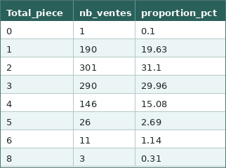
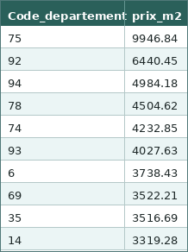
Requêtes Q3 & Q4
Q3
Proportion des ventes d'appartements par nombre de pièces
SELECT b.Total_piece, COUNT(*) AS nb_ventes,
ROUND(COUNT(*) * 100.0 / SUM(COUNT(*)) OVER (), 2) AS proportion_pct
FROM vente v JOIN bien_immo b ON v.Id_bien = b.Id_bien
WHERE b.Type_local = 'Appartement'
GROUP BY b.Total_piece ORDER BY b.Total_piece
→ Les 2 et 3 pièces représentent 61 % des ventes — segment dominant du marché locatif et primo-accédants.
Q4
Top 10 départements — prix moyen au m² le plus élevé
SELECT c.Code_departement,
ROUND(AVG(v.Valeur_fonciere / b.Surface), 2) AS prix_m2
FROM vente v JOIN bien_immo b ON v.Id_bien = b.Id_bien
JOIN commune c ON c.id_codedep_codecommune = b.id_codedep_codecommune
WHERE b.Surface > 0
GROUP BY c.Code_departement
ORDER BY prix_m2 DESC LIMIT 10
→ Paris (75) arrive en tête avec les prix au m² les plus élevés. Les Alpes-Maritimes et le Rhône complètent le podium.

Slide 12

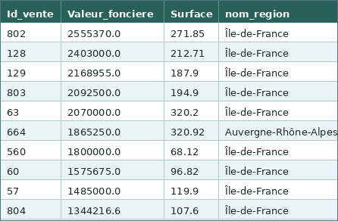
Requêtes Q5 & Q6
Q5
Prix moyen du m² d'une maison en Île-de-France
SELECT ROUND(AVG(v.Valeur_fonciere / b.Surface), 2) AS prix_moyen_m2
FROM vente v JOIN bien_immo b ON v.Id_bien = b.Id_bien
JOIN commune c ON c.id_codedep_codecommune = b.id_codedep_codecommune
JOIN region r ON r.id_region = c.id_region
WHERE b.Type_local = 'Maison'
AND r.nom_region = 'Île-de-France'
AND b.Surface > 0
→ Le prix moyen d'une maison en Île-de-France est de 3 729,58 €/m². Ce chiffre reflète la forte pression immobilière en périphérie parisienne.
Q6
Top 10 appartements les plus chers (région + surface)
SELECT v.Id_vente, v.Valeur_fonciere, b.Surface, r.nom_region
FROM vente v JOIN bien_immo b ON v.Id_bien = b.Id_bien
JOIN commune c ON c.id_codedep_codecommune = b.id_codedep_codecommune
JOIN region r ON r.id_region = c.id_region
WHERE b.Type_local = 'Appartement'
ORDER BY v.Valeur_fonciere DESC LIMIT 10
→ Les 10 appartements les plus chers sont quasi-exclusivement situés en Île-de-France, avec des surfaces importantes dépassant souvent 100 m².

Slide 13

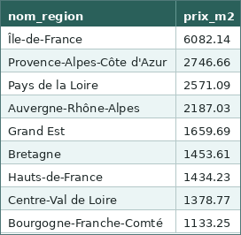
Requêtes Q7 & Q8
Q7
Taux d'évolution des ventes entre Q1 et Q2 2020
WITH q1 AS (
SELECT COUNT(*) AS nb FROM vente
WHERE Date_vente BETWEEN '2020-01-01' AND '2020-03-31'
),
q2 AS (
SELECT COUNT(*) AS nb FROM vente
WHERE Date_vente BETWEEN '2020-04-01' AND '2020-06-30'
)
SELECT q1.nb AS ventes_q1, q2.nb AS ventes_q2,
ROUND((q2.nb - q1.nb) * 100.0 / q1.nb, 2) AS taux_evolution_pct
→ 541 ventes en Q1 vs 506 en Q2 → baisse de -6,47 %. Cette baisse correspond au confinement COVID-19 d'avril-mai 2020.
Q8
Classement des régions par prix m² — appartements > 4 pièces
SELECT r.nom_region,
ROUND(AVG(v.Valeur_fonciere / b.Surface), 2) AS prix_m2
FROM vente v JOIN bien_immo b ON v.Id_bien = b.Id_bien
JOIN commune c ON c.id_codedep_codecommune = b.id_codedep_codecommune
JOIN region r ON r.id_region = c.id_region
WHERE b.Type_local = 'Appartement'
AND b.Total_piece > 4 AND b.Surface > 0
GROUP BY r.id_region ORDER BY prix_m2 DESC
→ Les grands appartements (> 4 pièces) sont les plus chers en Île-de-France et PACA. Ces biens de standing concentrent les prix les plus élevés.

Slide 14


Requêtes Q9 & Q10
Q9
Communes avec ≥ 50 ventes au 1er trimestre 2020
SELECT c.Commune, COUNT(*) AS nb_ventes
FROM vente v JOIN bien_immo b ON v.Id_bien = b.Id_bien
JOIN commune c ON c.id_codedep_codecommune = b.id_codedep_codecommune
WHERE v.Date_vente BETWEEN '2020-01-01' AND '2020-03-31'
GROUP BY c.id_codedep_codecommune
HAVING nb_ventes >= 50
ORDER BY nb_ventes DESC
→ Aucune commune ne dépasse 50 ventes sur ce seul trimestre dans ce POC. Le jeu de données est un échantillon représentatif, pas exhaustif.
Q10
Différence % du prix m² entre appartements 2 et 3 pièces
WITH prix AS (
SELECT b.Total_piece,
AVG(v.Valeur_fonciere / b.Surface) AS prix_moyen_m2
FROM vente v JOIN bien_immo b ON v.Id_bien = b.Id_bien
WHERE b.Type_local = 'Appartement'
AND b.Total_piece IN (2, 3) AND b.Surface > 0
GROUP BY b.Total_piece
)
SELECT
ROUND(MAX(CASE WHEN Total_piece=2 THEN prix_moyen_m2 END),2) AS prix_2_pieces,
→ Le prix m² des 2 pièces (4 134 €) est plus élevé que les 3 pièces (3 429 €), soit -17 %. Les petites surfaces ont souvent un prix au m² supérieur.

Slide 15
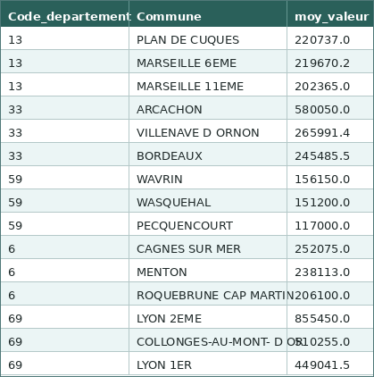
Requête Q11
Q11
Top 3 communes par valeur foncière — dép. 6, 13, 33, 59, 69
SELECT Code_departement, Commune, moy_valeur
FROM (
SELECT c.Code_departement, c.Commune,
ROUND(AVG(v.Valeur_fonciere), 2) AS moy_valeur,
ROW_NUMBER() OVER (
PARTITION BY c.Code_departement
ORDER BY AVG(v.Valeur_fonciere) DESC
) AS rn
FROM vente v JOIN bien_immo b ON v.Id_bien = b.Id_bien
JOIN commune c ON c.id_codedep_codecommune = b.id_codedep_codecommune
→ Pour chaque département, les 3 communes avec la valeur foncière moyenne la plus élevée. Utilisation de ROW_NUMBER() (fenêtre) pour le classement intra-groupe.

